Slide 2


RAPPORT ANNUEL 2025 DE LAFONDATION KUNO-BAHERENIE
FO.KU-BA/ASBL
BENI, 03 JANVIER 2026

Slide 3
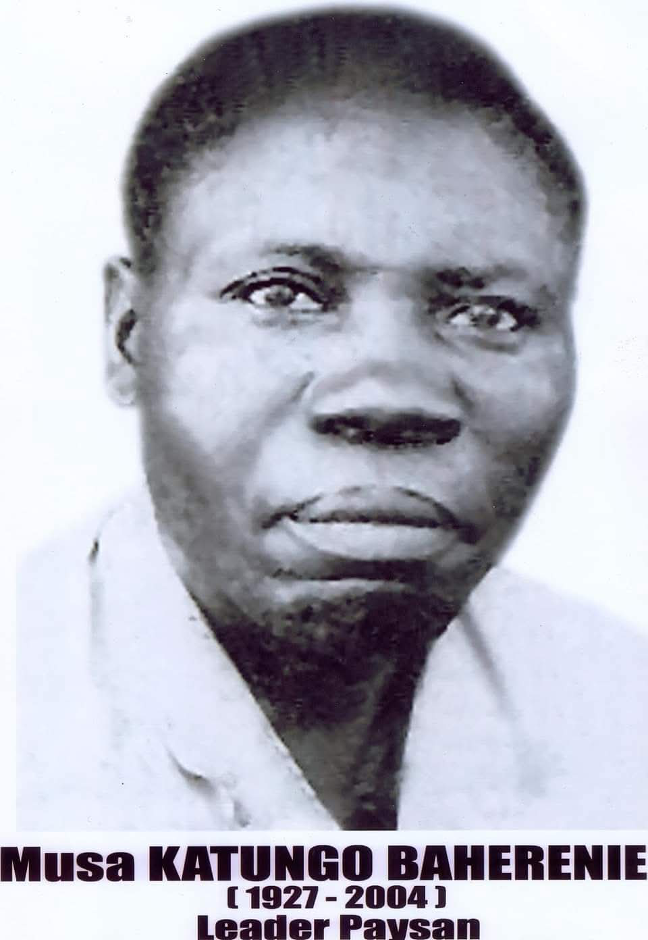
INTRODUCTION
L’année 2025 a été pour la FO.KU.BA une année de consolidation et d'expansion. Fidèles à notre philosophie « Kuno » (Ici d’abord), nous avons concentré nos efforts sur la transformation des vulnérabilités en opportunités de leadership. De Butembo-Beni à Kinshasa, notre action a touché des milliers de vies à travers l'éducation, l'agriculture et le plaidoyer pour la transparence.

Slide 4
SYNTHÈSE DES PILIERS STRATÉGIQUES
Rappel des Informations de base du PUDC
La Fondation a articulé son action autour de quatre axes majeurs :
Secteur Médico-social : Prise en charge des soins de santé pour les nécessiteux et accompagnement psychologique des déplacés de guerre à l’Est de la RDC.
Éducation et Leadership : Formation de la jeunesse aux techniques de management et soutien scolaire direct aux orphelins et enfants autochtones.
Sécurité Alimentaire : Transition d'une agriculture de subsistance vers une agriculture entrepreneuriale.
Assainissement : Promotion de l'hygiène publique dans les zones urbaines et rurales.

Slide 5
SITUATION STATISTIQUE DES EFFECTIFS SCOLAIRES
L'engagement éducatif de la fondation couvre actuellement 1 105 apprenants.
Zone d'Intervention | Maternelle | Primaire | Secondaire | Total
Zone Beni (C.S. Newton) | 30 | 360 | 64 | 454
Zone Butembo (Kibwa) | - | 480 | 171 | 651
TOTAL GÉNÉRAL | 30 | 840 | 235 | 1 105
Note : La population scolaire présente une majorité de filles (625) contre 480 garçons

Slide 6
RÉALISATIONS PHARES DE L'EXERCICE 2025
1. Éducation, Infrastructures et Logistique
Axe Beni (Newton) : Réfection générale des bâtiments. Acquisition de jeux ludiques pour la maternelle et renforcement du fonds documentaire.
Axe Butembo (Kibwa) : Finalisation du bâtiment (plafonnage et vitres) financée par les souscriptions des membres. Acquisition de deux ordinateurs et nivellement du terrain pour les futurs ateliers de formation professionnelle.

Slide 7
Administratif : Sécurisation des listings de travail pour 4 centres et suivi de la mécanisation des écoles avec l'ECREC à Kinshasa de Formation
2. Sécurité Alimentaire et Autonomisation (Projet YAWEZEKANA)
Campagne Agricole : Distribution de kits d'outils aratoires et de semences à 140 ménages à Kimwenza (Kinshasa) grâce au soutien du Ministre de l’Agriculture.
Évolution du Projet YAWEZEKANA :
L'année précédente, environ 1 200 cas ont été enregistrés pour seulement 107 cas servis.
Exercice 2025 : Enregistrement de 67 nouveaux cas dont 45 ont été servis.
Soutien financier : Cotisation des membres de la FOKUBA.

Slide 8
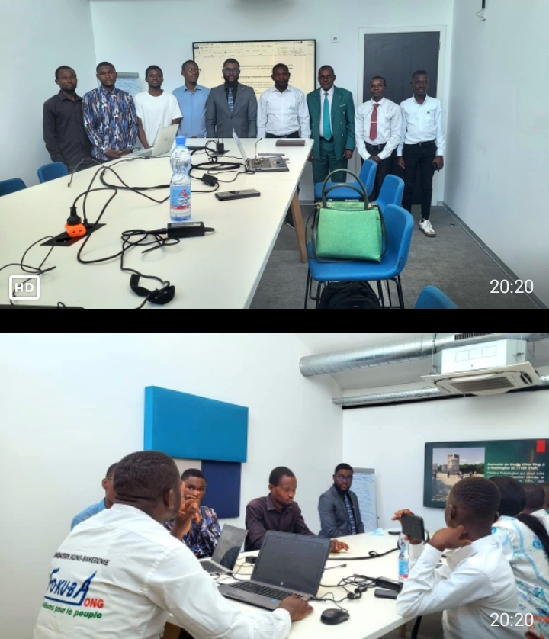
3. Renforcement des capacités 2025
Formation des membres de la FOKUBA sur le cycle des projets.
2. Formations des agents et cadre de la commune rurale de Kyondo sur l’éthique professionnelle.
3. Formation des Hauts cadres de l’Administration de Butembo sur l’intégrité et l’éthique en période des conflits.
4. Formation des jeunes des Kinshasa sur l’entrepreneuriat sociale.

Slide 9

LES ACQUIS DU CONSEIL D’ADMINISTRATION 2025
En 2025, les participants ont soutenus la Fondation :
Sur Fonds propres, trois salles de classes moderne sont été inaugurées à Kibwa (Butembo) ;
Une tente a été offerte :
Des triplexes ont été réceptionnés pour les plafonds des salles de classe
9
Acquisitions provisoires des infrastructures qui logent le Centres de Formation Professionnelles.

Slide 10
Contexte de mise en œuvre
DIFFICULTES MAJEURS
Défis Administratifs et Financiers Instabilité du personnel due à la non-mécanisation et retards de paie pour les formateurs professionnels ;
Projet YAWEZEKANA
Financement global insuffisant, non-remboursement par un grand nombre de bénéficiaires et retour de certains bénéficiaires dans leurs milieux d'origine sécurisés
Défis Infrastructurels
Beni : Inadaptation des salles de l'école Newton (anciennes chambres d'hôpital) et défis de finaliser la construction de l'ensemble du complexe).
Butembo : Construction des Centres de Formation sur notre propre terrain.

Slide 11
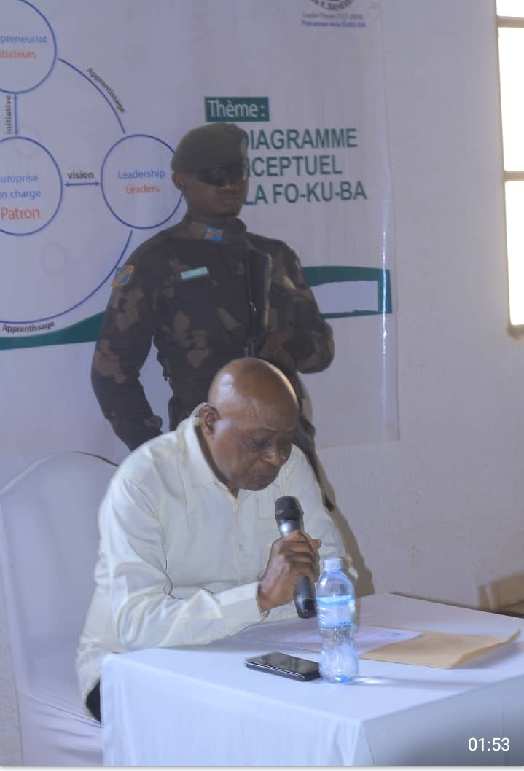
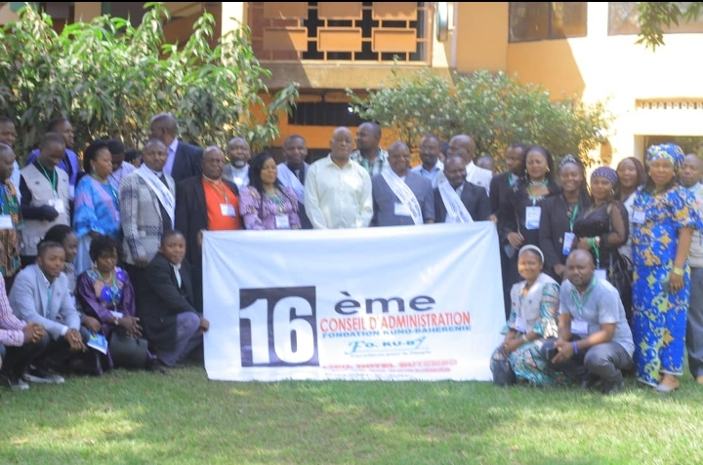
Quelques images clés
Rappel des Informations de base du PUDC
Images du 16ème Conseil d’Administration

Slide 12
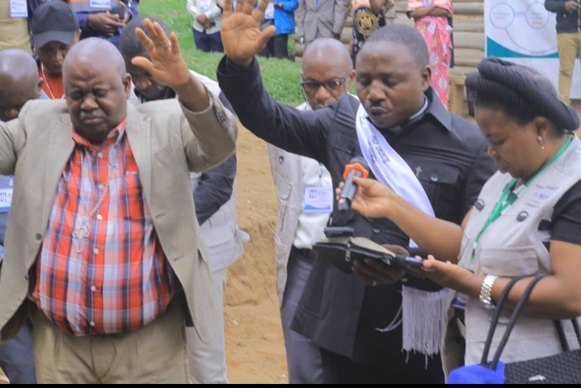
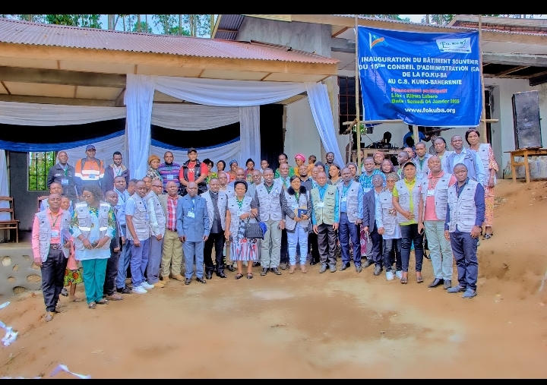
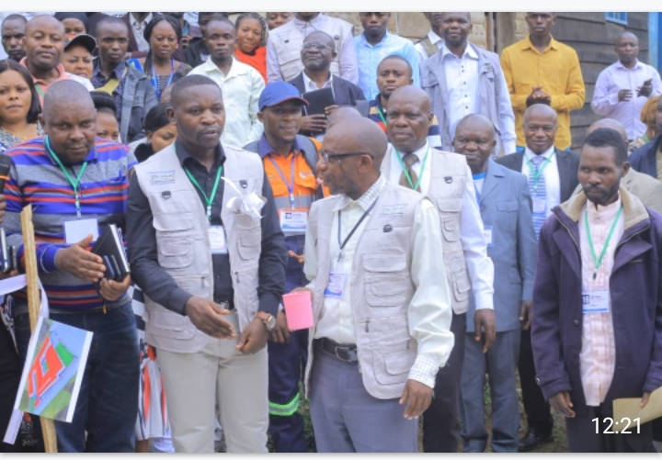
Inauguration des salles de classe à Kibwa-Butembo

Slide 13
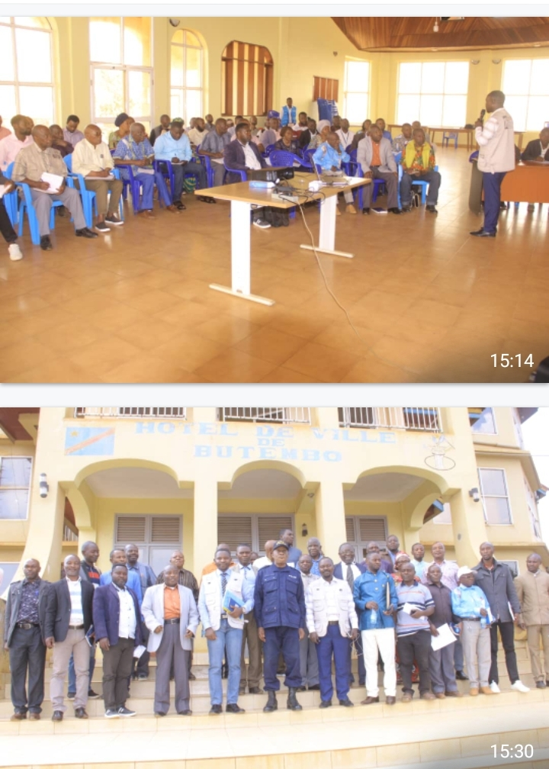
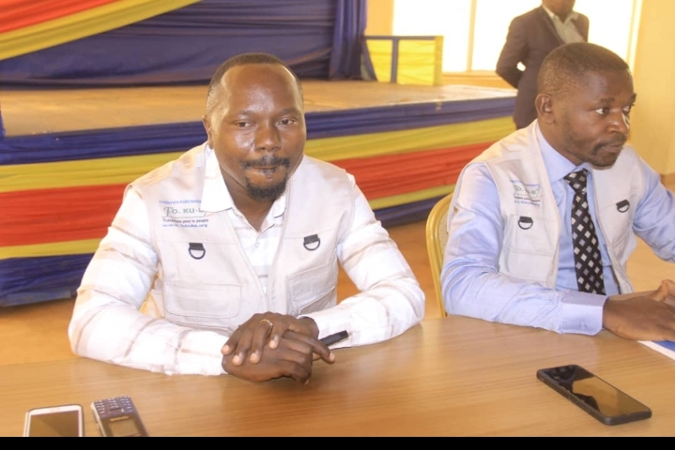
Formation des hauts cadres de l’Administra tion
de Butembo

Slide 14
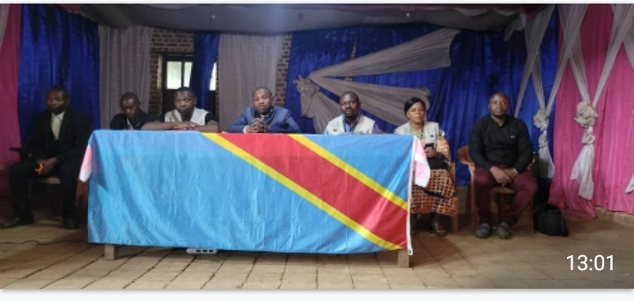
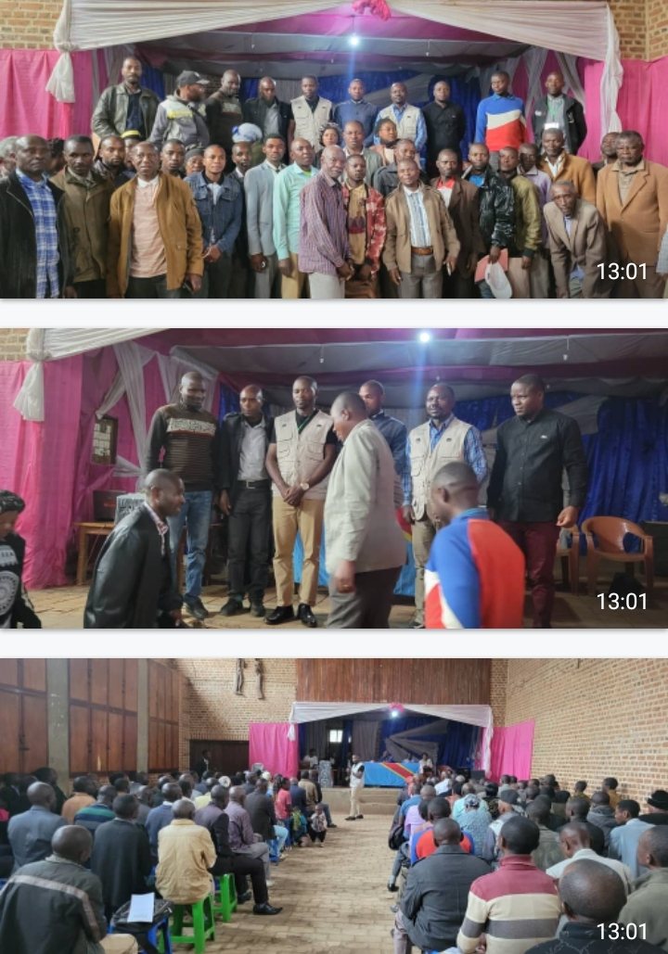
Formation des cadres de l’Administration de Kyondo

Slide 15
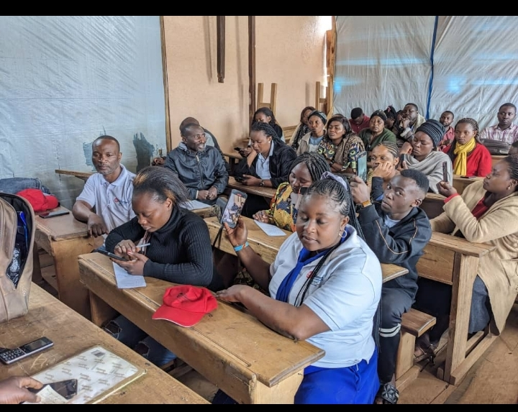
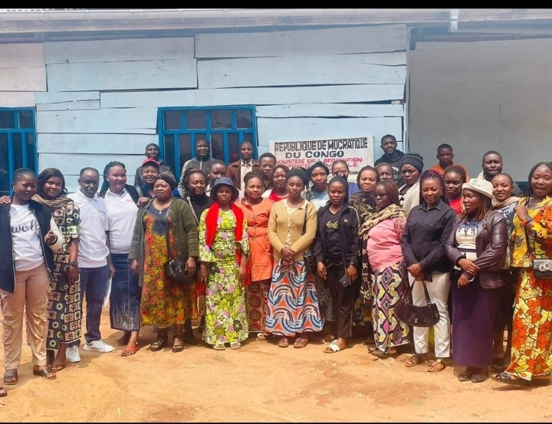
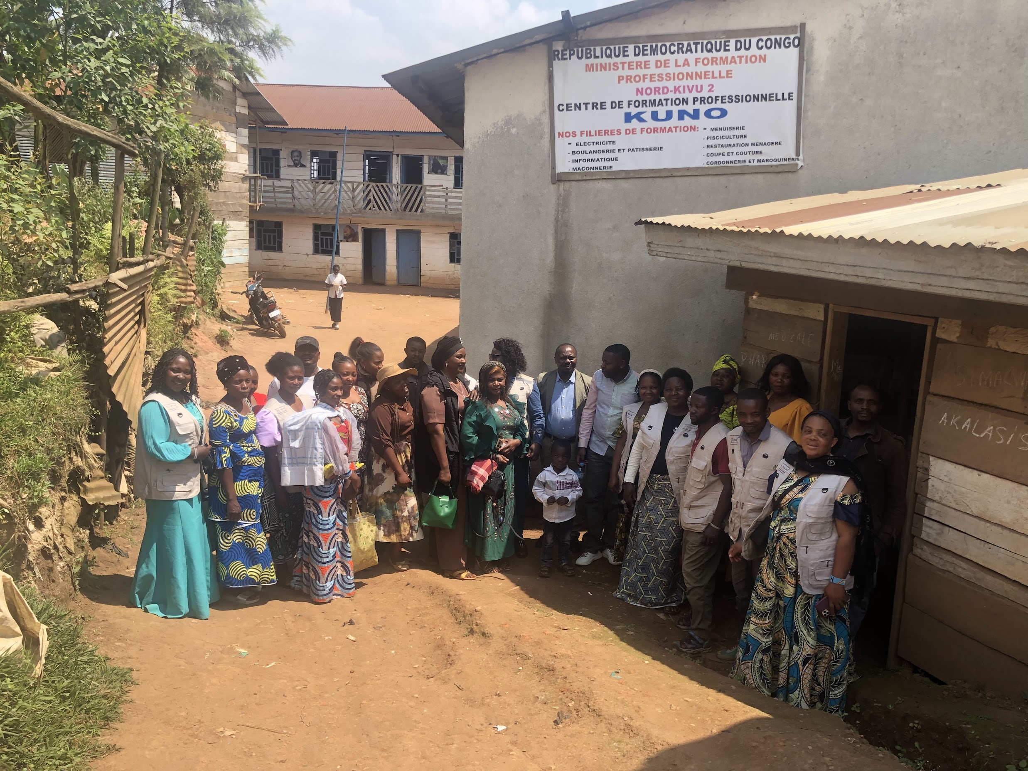
Centres de formation professionnelle

Slide 16
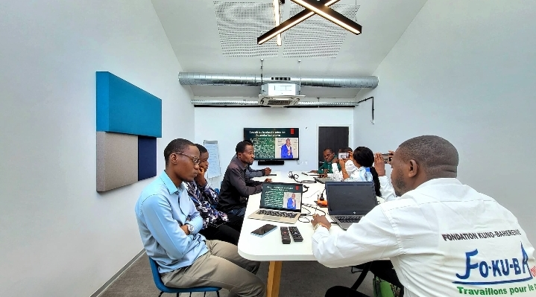
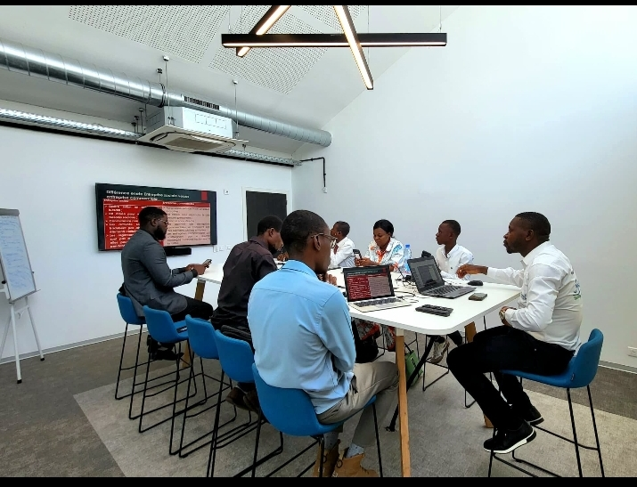
Images formation UJAMAA/Kinshasa

Slide 17
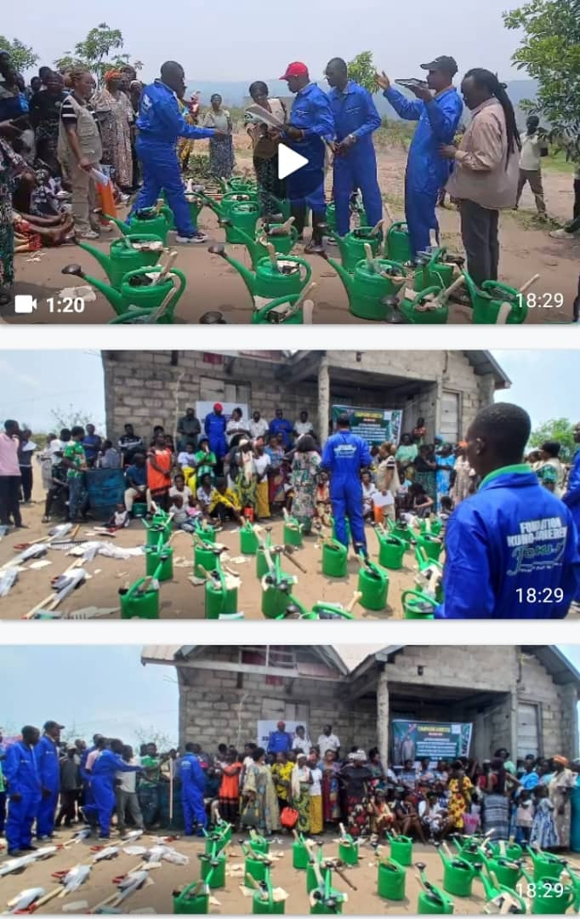
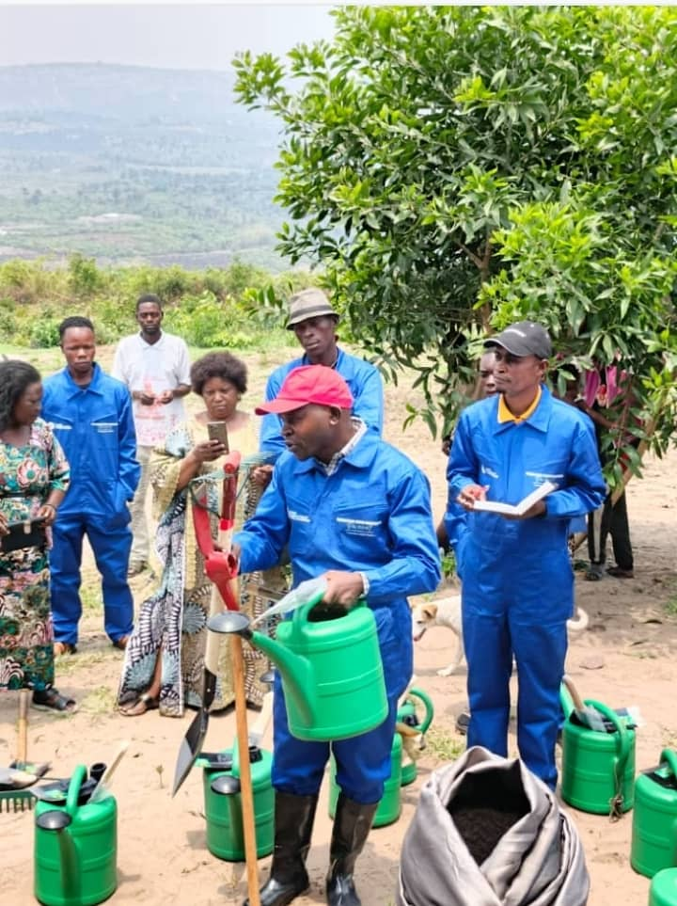
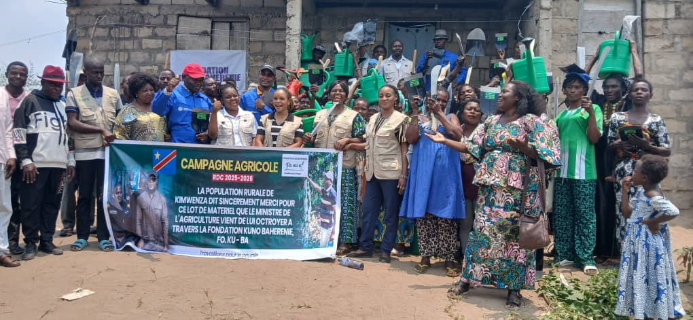
Images de la Campagne agricole à Kinshasa

Slide 18
CONCLUSION
La Fondation KUNO-BAHERENIE réaffirme son engagement à ne laisser personne de côté. Grâce à la résilience de nos bénéficiaires, nous prouvons chaque jour que le développement commence « ici », par nous et pour nous.

Slide 19
Merci beaucoup pour votre attention

